Slide 1


Slide 2

听写词语
番茄 盲童 天使 清脆
蔬菜 捐献 亲戚 忙碌

Slide 3
10年前，她17岁,如花般的季节，如梦般的岁月。就在那短短的几秒钟，就在那声刺耳的刹车声后一切都灰飞烟灭！生平第一次被抬进了医院，就再也没能走着出来。有一年，她来到了一座陌生的城市临时租住在一幢灰色的旧楼房里,生活很艰难，心情灰暗无比。可是很快她在这座陌生的城市中改变了自己的人生态度，这一切都得感谢那轮“番茄太阳”，那是怎样的一轮“番茄太阳”呢？今天让我们再次跟随作者一起走进那座陌生的城市，用心触摸那轮红红的“番茄太阳”。

Slide 4
特别爱笑
每次从菜场经过都能看到那家人:夫妻俩忙碌；女孩安静地坐着，说话声音细细柔柔，特别爱笑。
小女孩一面用手摸，一面咯咯地笑，妈妈也在旁边笑。

Slide 5
如果不是盲童，明明挺漂亮的:乌黑的头发，象牙色的皮肤，精致的眉毛，笑起来像个天使。
明明咯咯的笑声银铃样清脆，一串一串地追着人走.
明明咯咯的笑声银铃样清脆，明明的笑声怎么会追着人走呢？你是怎么理解的？

Slide 6
同学们，你们了解盲童的生活吗？如果是你，你还能像明明那样笑得那么灿烂，那么清脆吗？现在，就让我们跟随老师一起体验30秒钟的盲童生活。

Slide 7
漂亮
如果不是盲童明明挺漂亮的：乌黑的头发，象牙色的皮肤，精致的眉毛，笑起来像个天使，看着她让人隐隐心疼。

Slide 8
聪明
有一次，明明突然问我：阿姨，你是用双拐走路的吗？”我一愣，这聪明的孩子，她一定听出了我拐杖的声音。

Slide 9
好问
“比如她问我很多奇怪的问题，天上的云是什么样的？雨怎么飘的……”

Slide 10
善良
要走的时候，明明轻轻地拉住了我的袖子说：“阿姨，你过来，我和你说句话。”我弯下腰来，她附在我的耳边轻声说：“阿姨，妈妈说我的眼睛是好心人给我的。等我好了，等我长大了，我把我的腿给你，好不好？

Slide 11
这么一个盲孩子，发出这样的笑声，谁忘得了呀？在明明灿烂天真迷人而又让人心疼的笑声中。我的心情，在发生不断的发生变化，找一找表示作者心情变化的语句。

Slide 12
生活很艰难，心情灰暗无比。
灰暗
每次看到这一幕，我的心就觉得温暖起来。
温暖
看着她，让人隐隐心疼。
喜欢
明明像小屋里的光线，带给了我许多快乐。
快乐
她的小嘴呼出的温热气息拂过我的面颊，我的泪哗地一下子流了下来。
感动
红红的“番茄太阳”一直挂在我的心中，温暖着我的心。
温暖

Slide 13
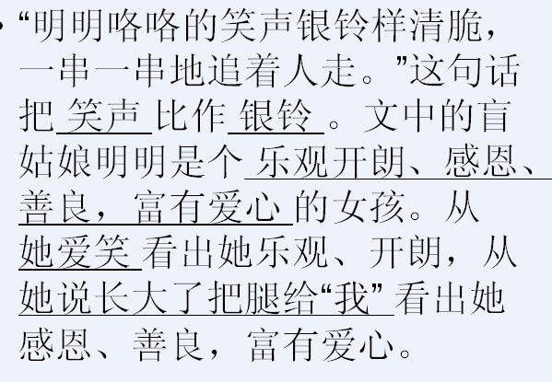

Slide 14
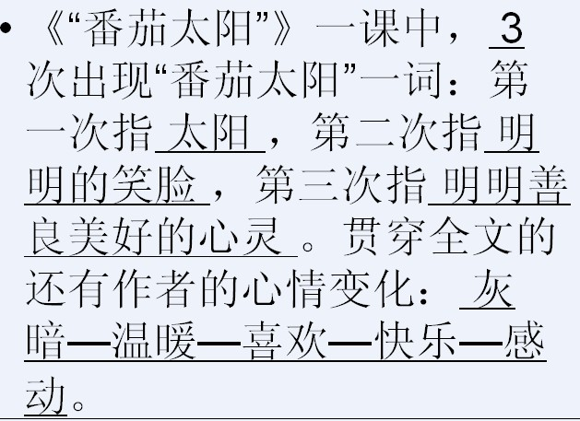

Slide 15
明明生下来眼睛就看不见，她以为太阳就像番茄，又大又圆。其实，她那天使的笑容才是真正的“番茄太阳”，给我温暖和光明。----题记

